Slide 1
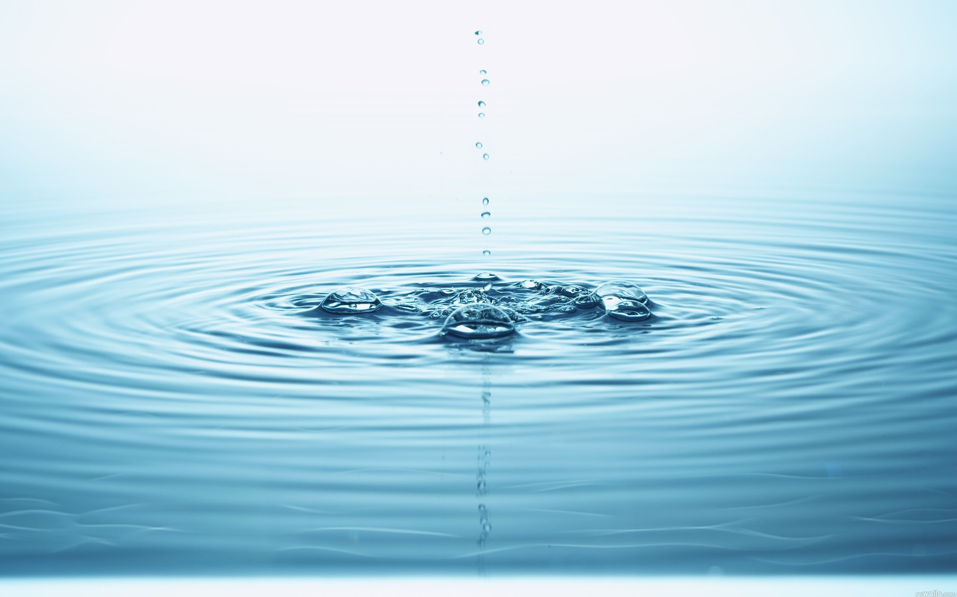
L’énergie Osmotique
Paul Fourestié UCC S3 FRA
ESSS 2025

Slide 2
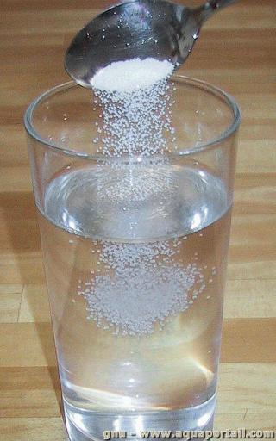
L’énergie osmotique
Production d’électricité par un mélange d’eau douce et d’eau salée
Potentiel pour produire environ 11% de l’électricité consommée dans le monde
Energie renouvelable presque sans impact sur l’environnement

Slide 3
Sommaire
Explication du phénomène d’osmose
Production d’électricité par Osmose Retardée
Production d’électricité par Electrodialyse Inverse
Les expériences (à la maison et a l’ENS)
Osmose inverse
Futur de cette énergie

Slide 4
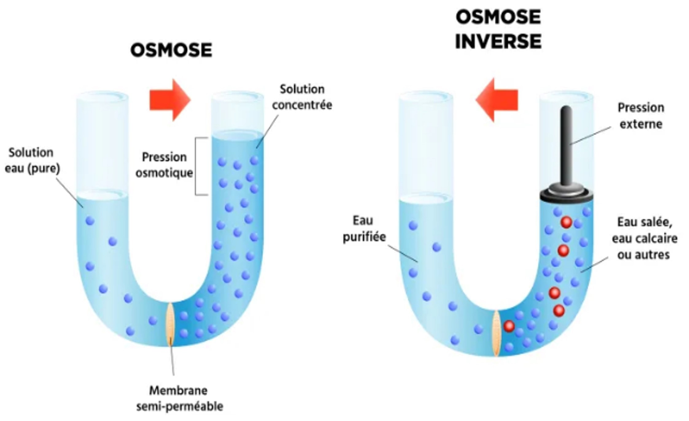
Explication du phénomène d’osmose
https://stroiteh-msk.ru/obzory/chto-takoe-osmos-v-burenii.html

Slide 5
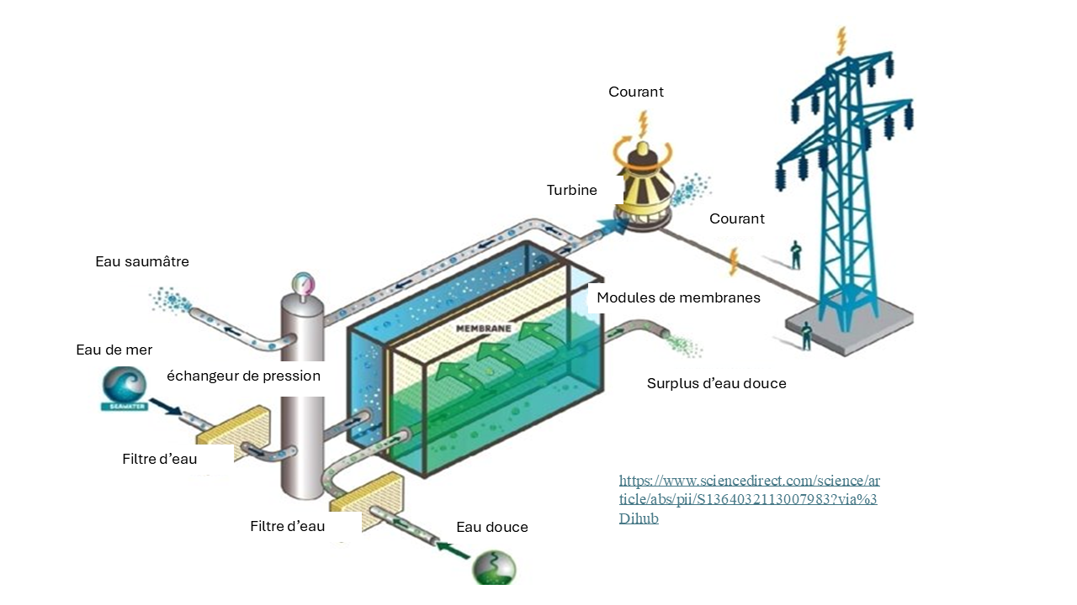
Osmose Retardée

Slide 6
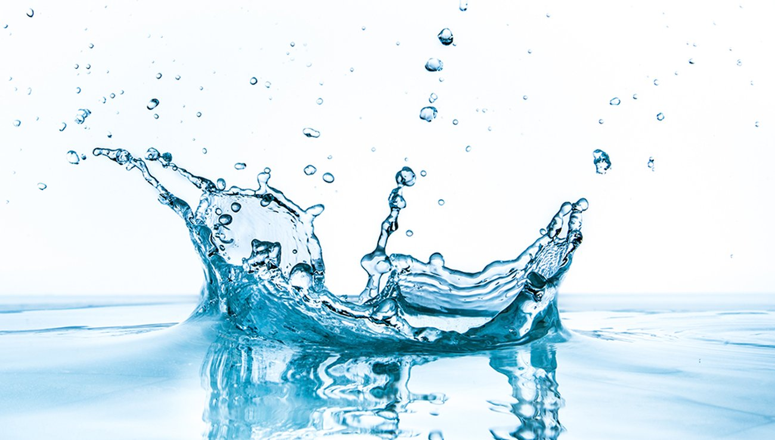
Electrodialyse inverse

Slide 7


Eau salée
Eau pure
e-
e-
e-
-
= Cl-
SO3-
SO3-
SO3-
SO3-
SO3-
SO3-
SO3-
SO3- SO3- SO3- SO3- SO3- SO3- SO3- SO3- SO3- SO3-
e-
+
= Na+
+
+
e-
-
-
e-
+
-
e-
-
+
e-
-
+
électrodes
-
e-
-
-
+
-
e-
-
-
+
Pores dans la membrane sélective

Slide 8
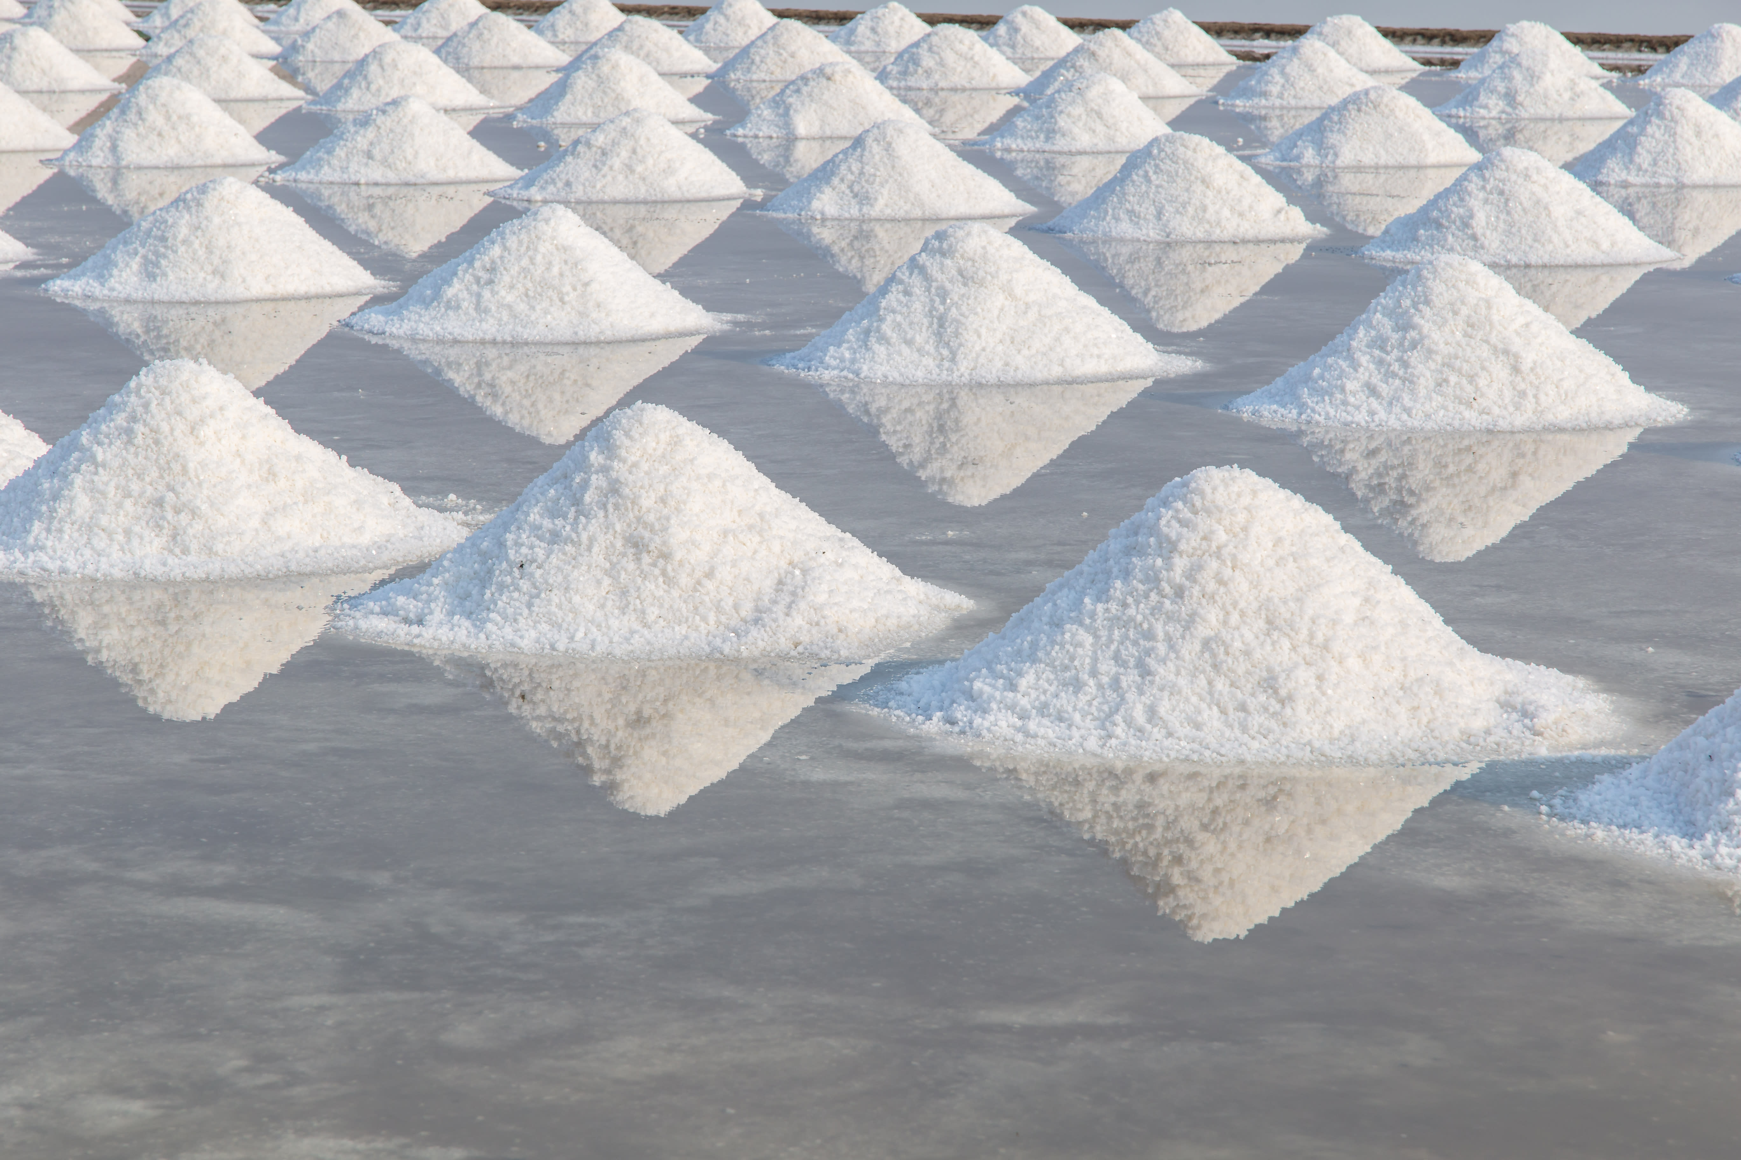
Expériences faites à la maison
Sommaire
  Expérience de la pomme de terre (1)
  Expérience de la pomme de terre (2)
  Expérience de l’oignon
  Expérience avec le papier cellophane

Slide 9
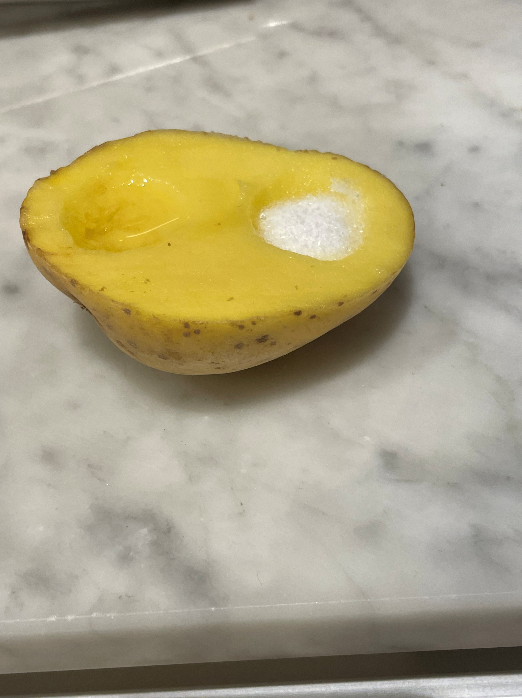
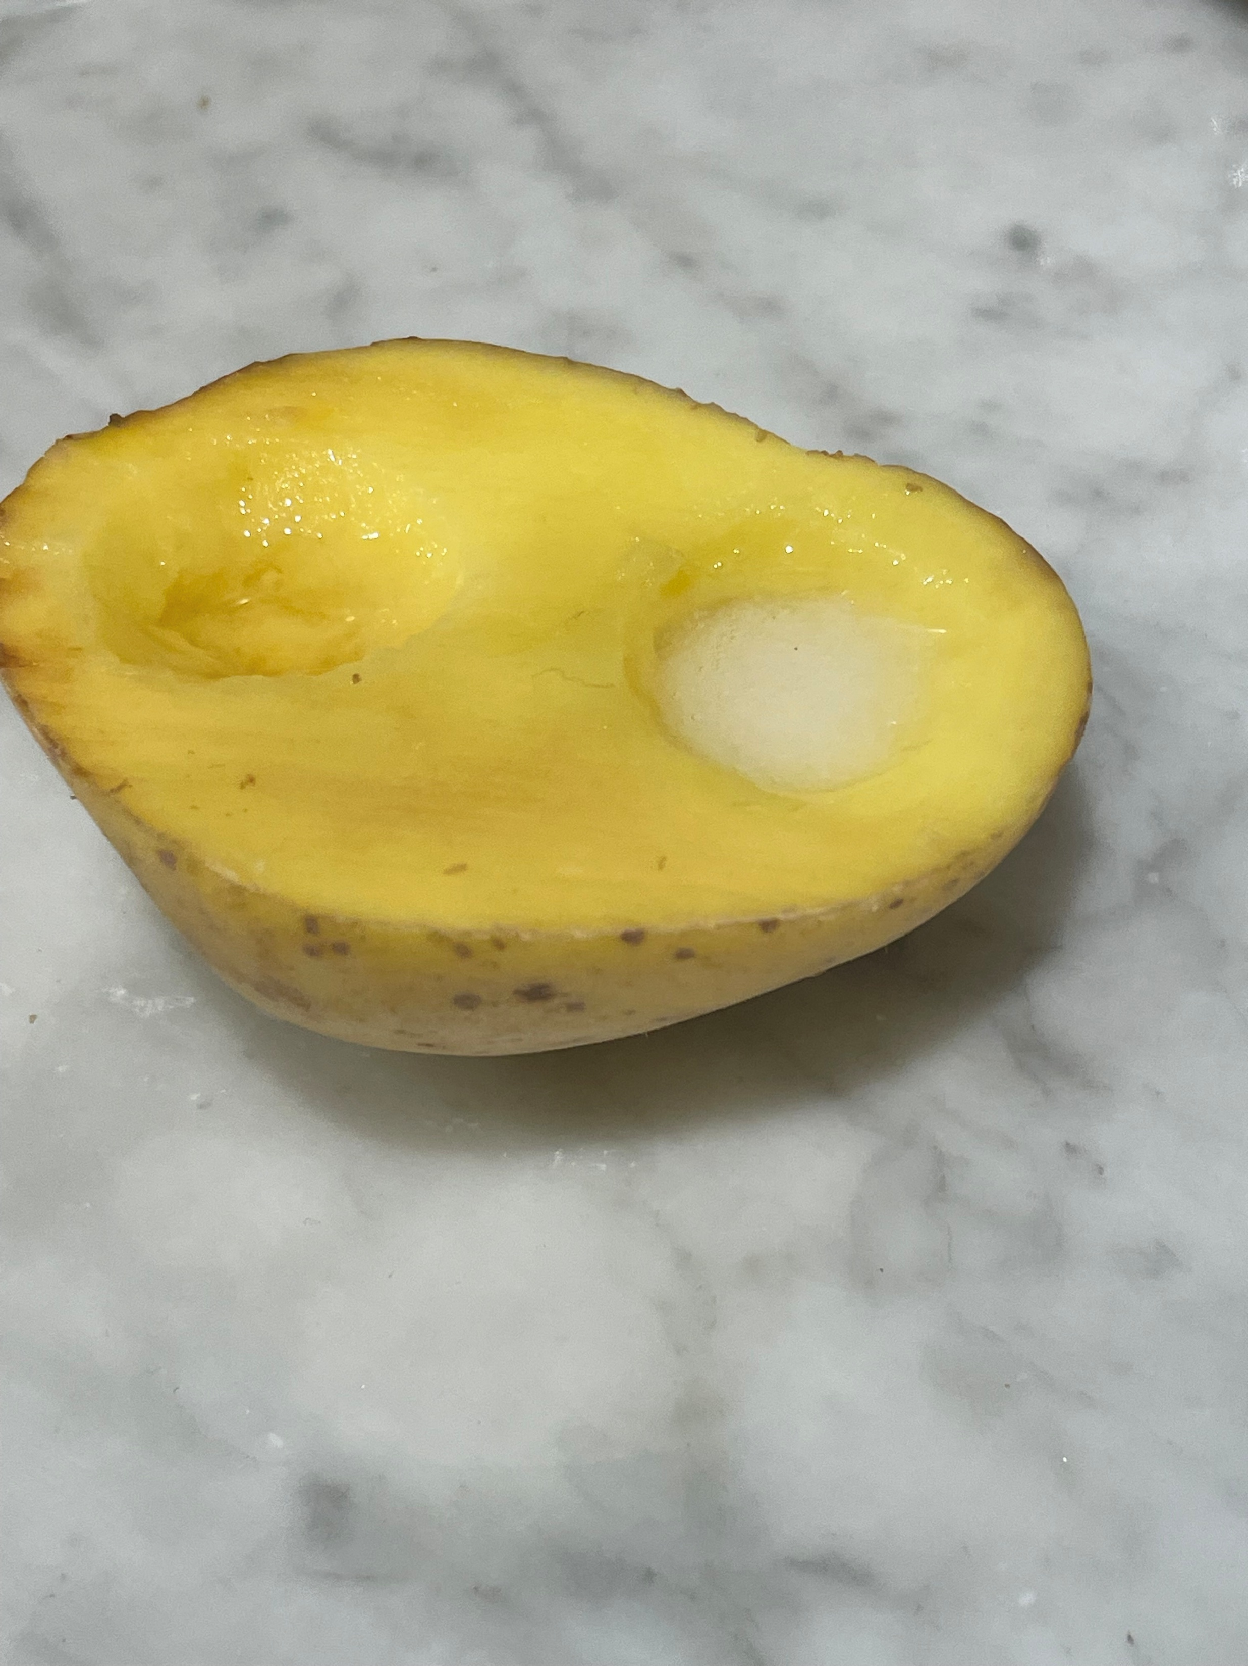
Expérience de la pomme de terre (1)

Slide 10
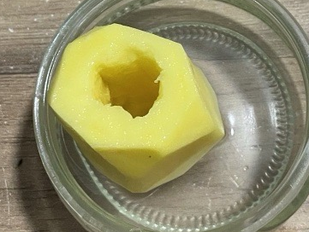
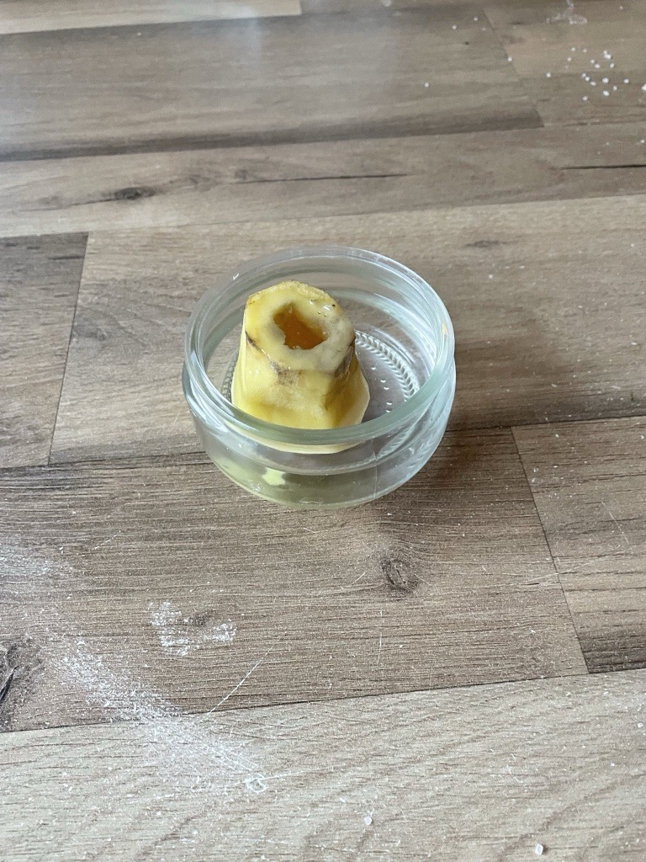
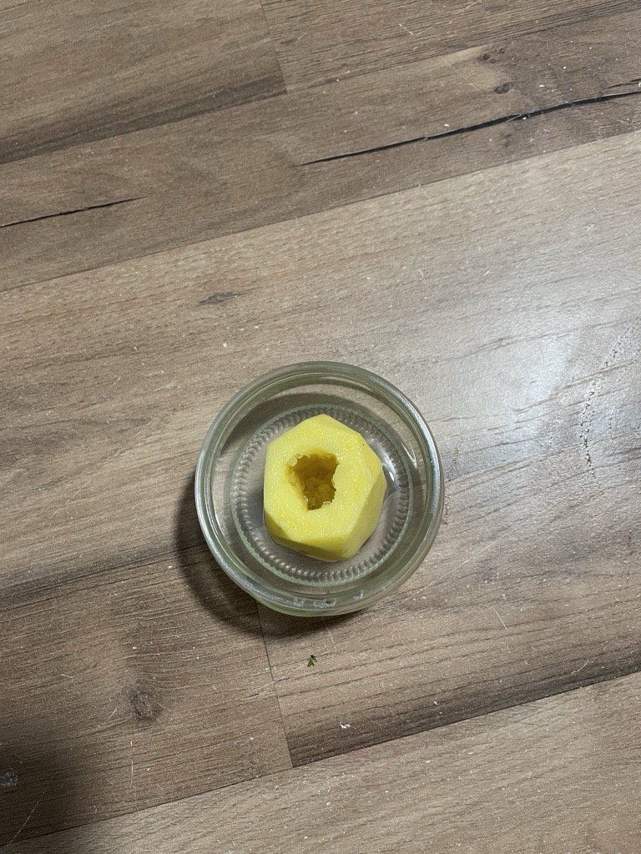
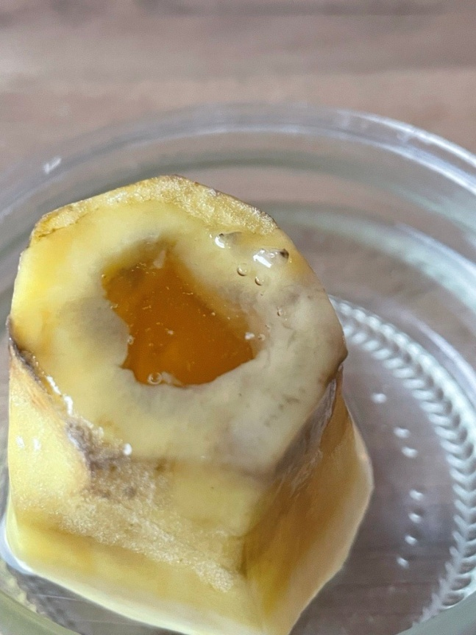
Expérience de la pomme de terre (2)
Notes:
10

Slide 11
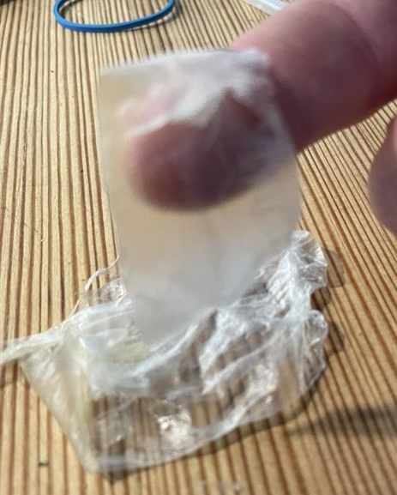
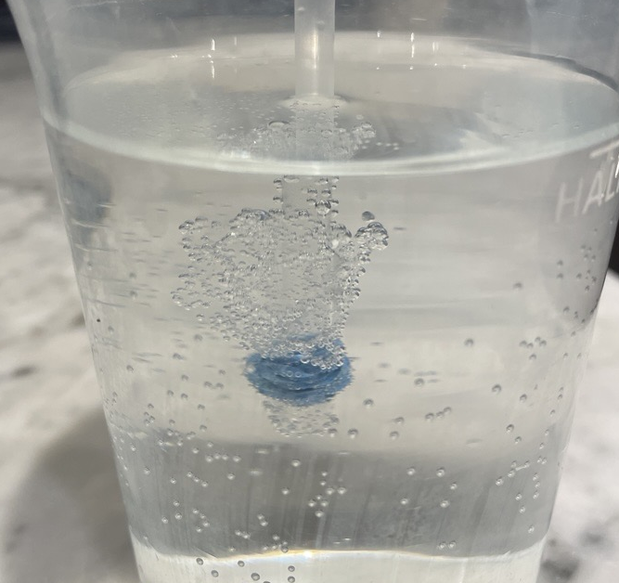
Expérience de l’oignon

Slide 12
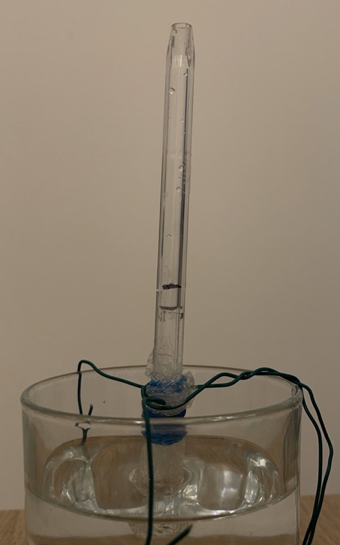
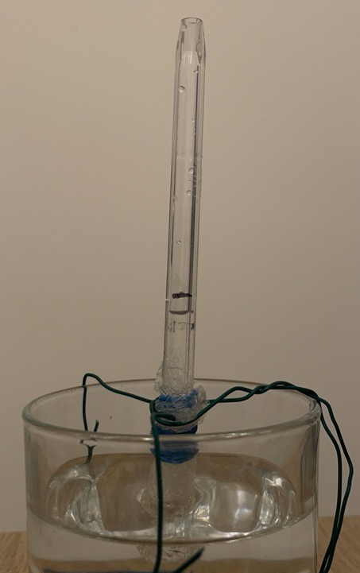
Expérience avec le papier cellophane
Notes:
12

Slide 13

Visite à l’ENS de Paris
Laboratoire de physique
Lydéric Bocquet
Nicolas Chapuis

Slide 14
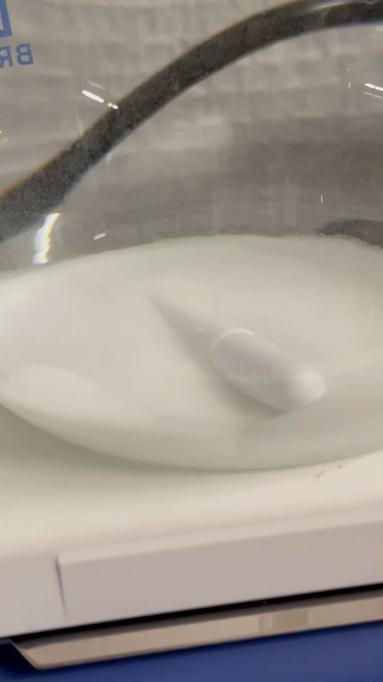
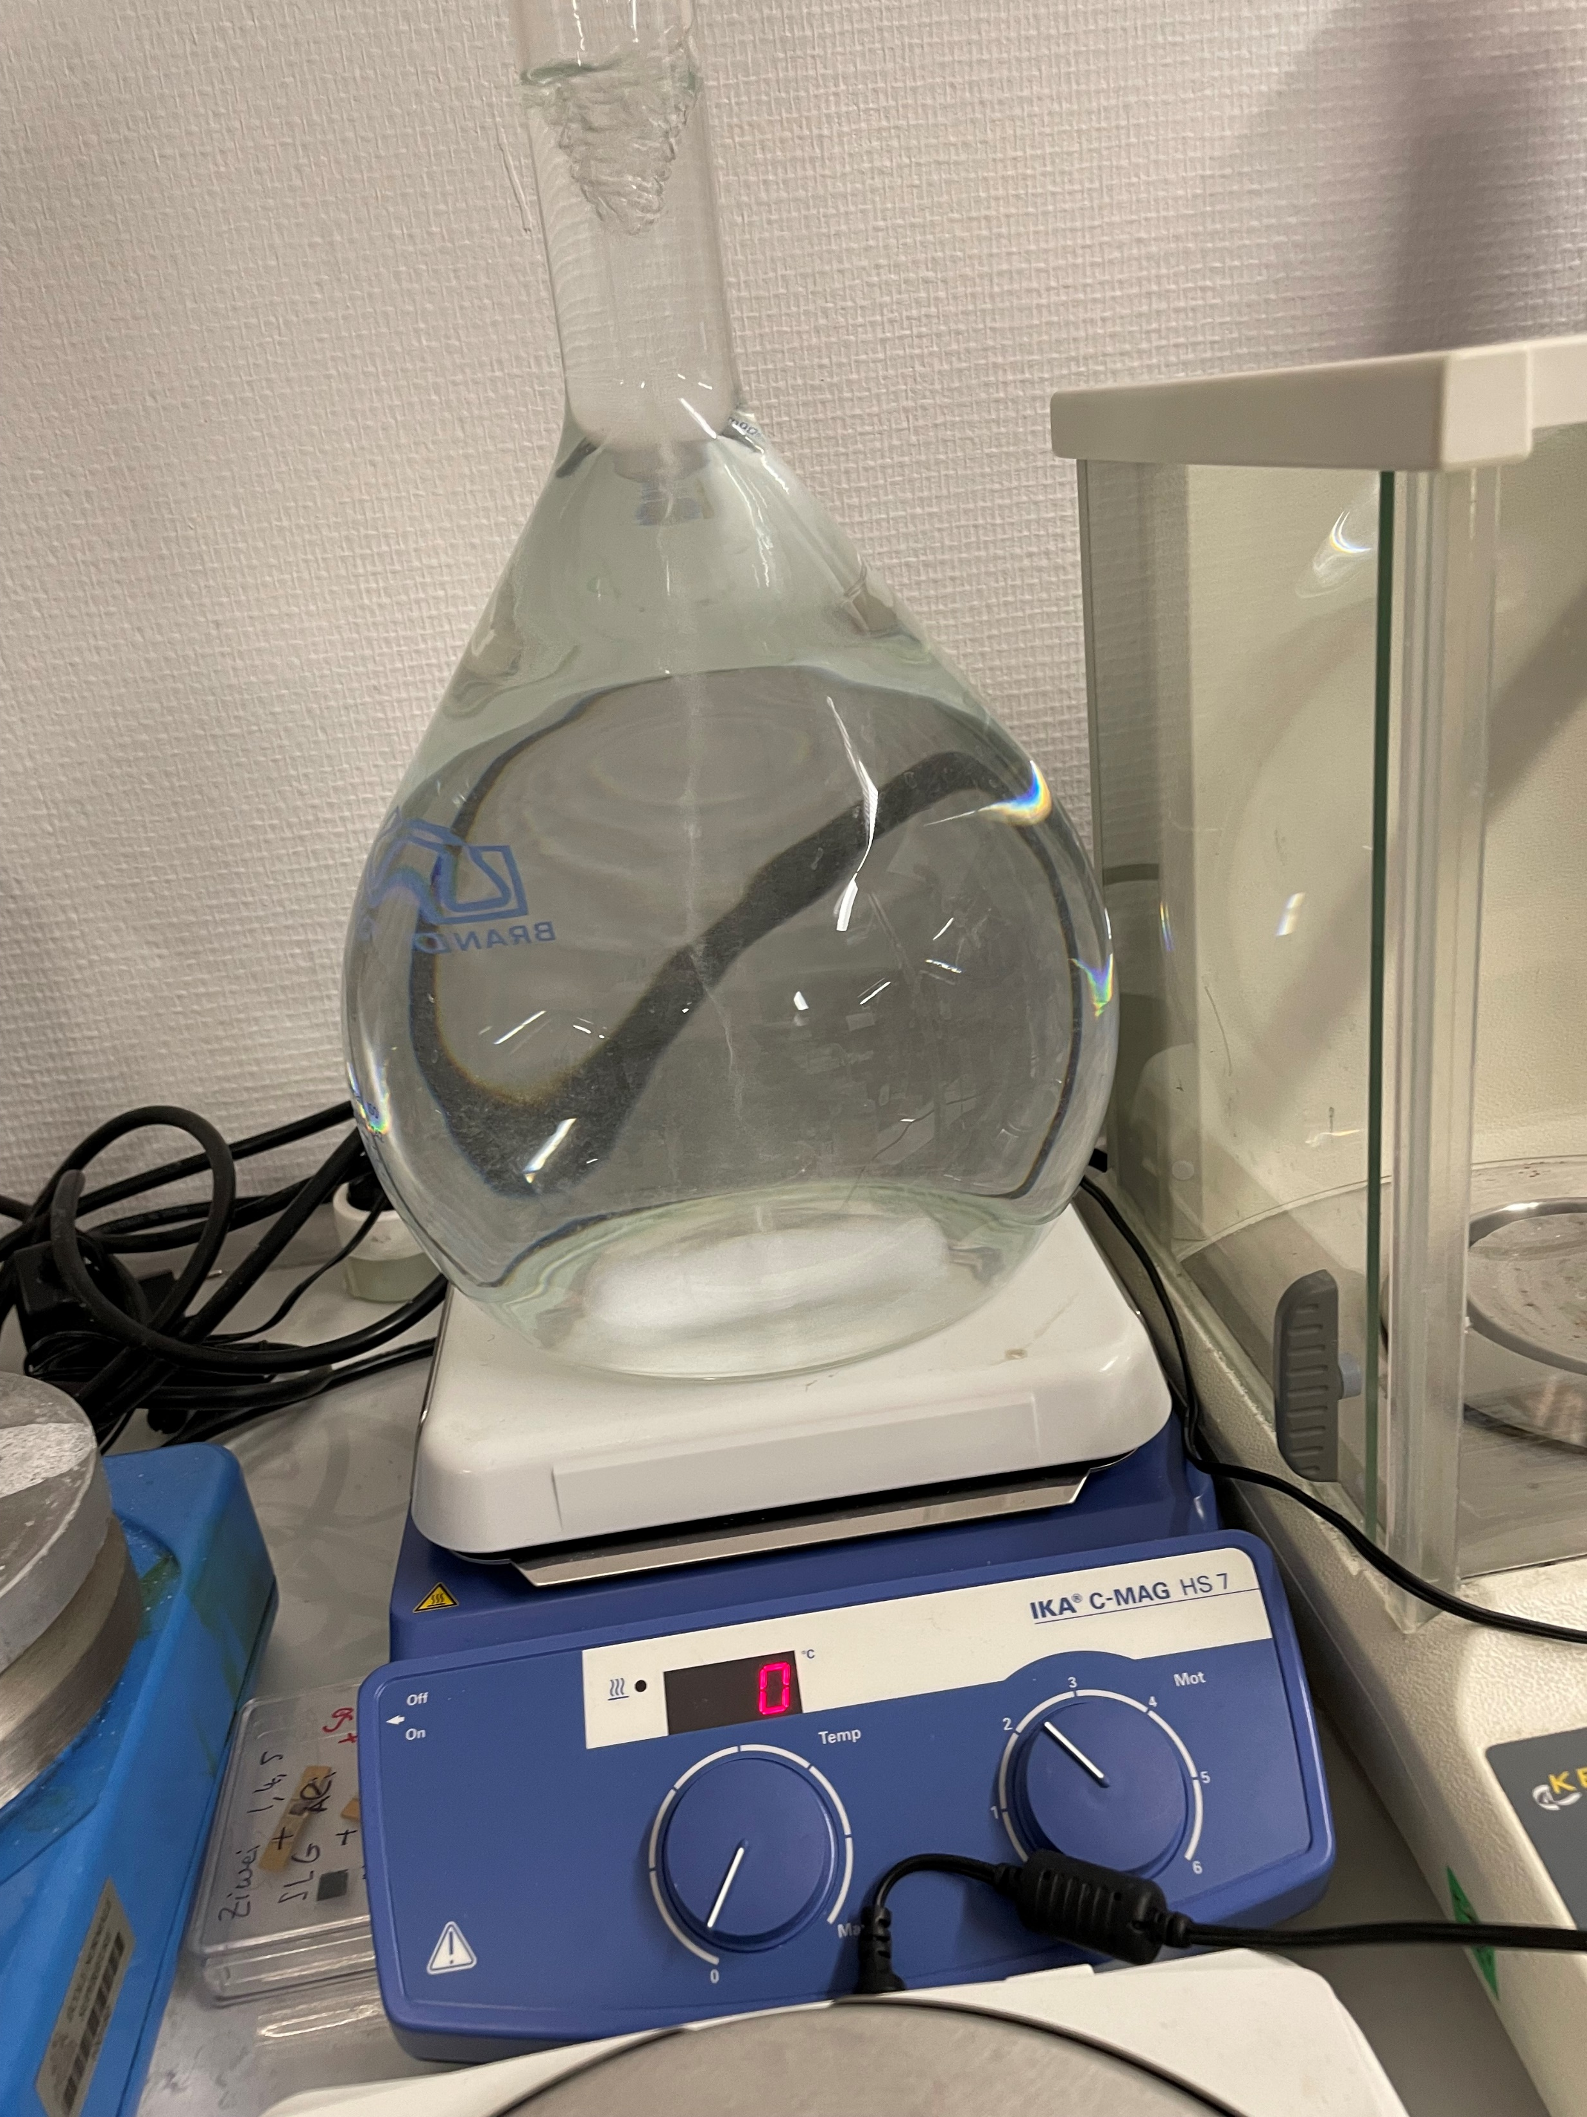
L’expérience d’électrodialyse inverse ( 1 )
Préparation du mélange salé

Slide 15
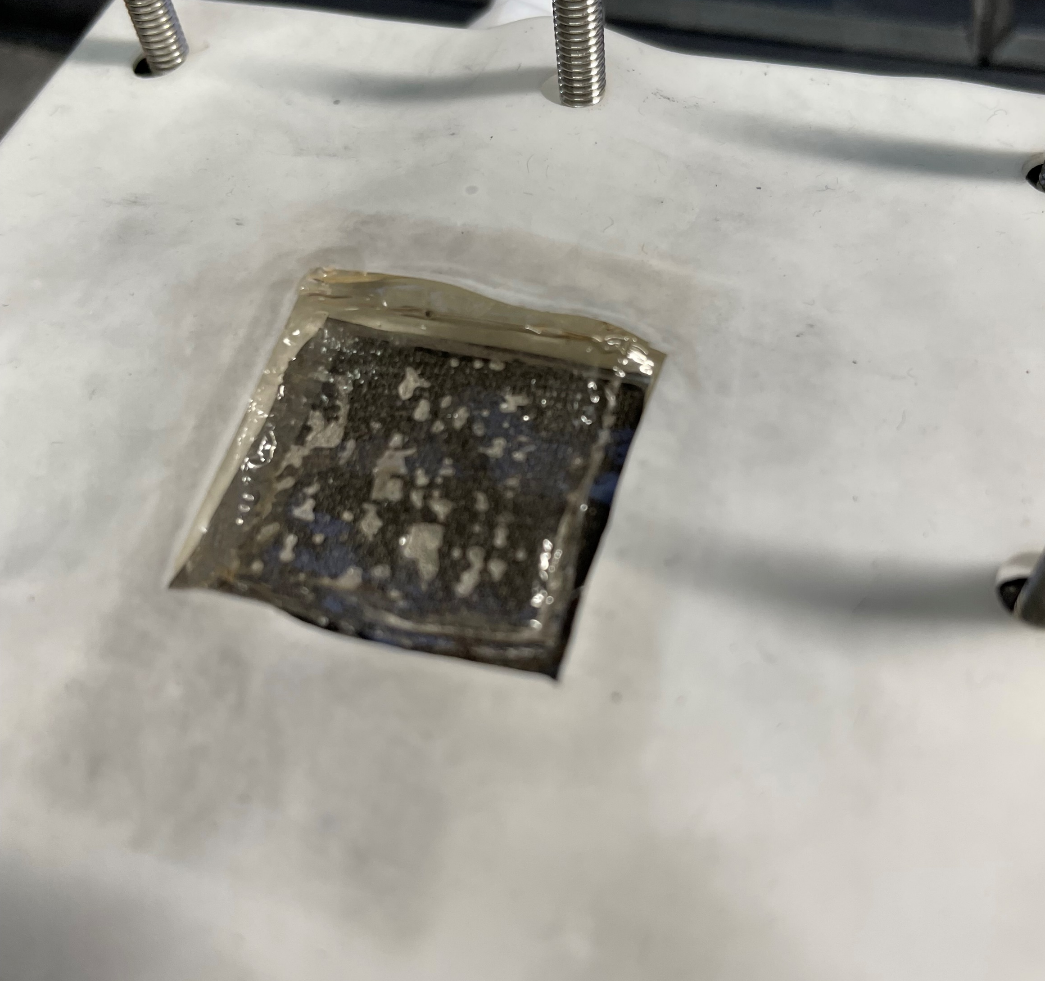
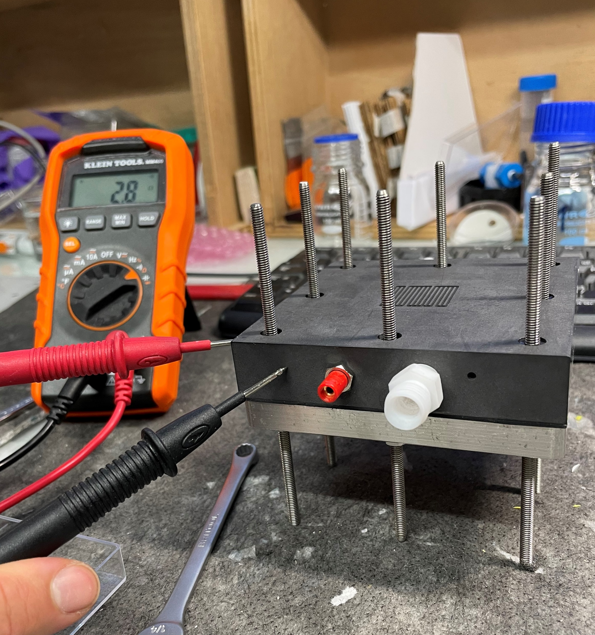
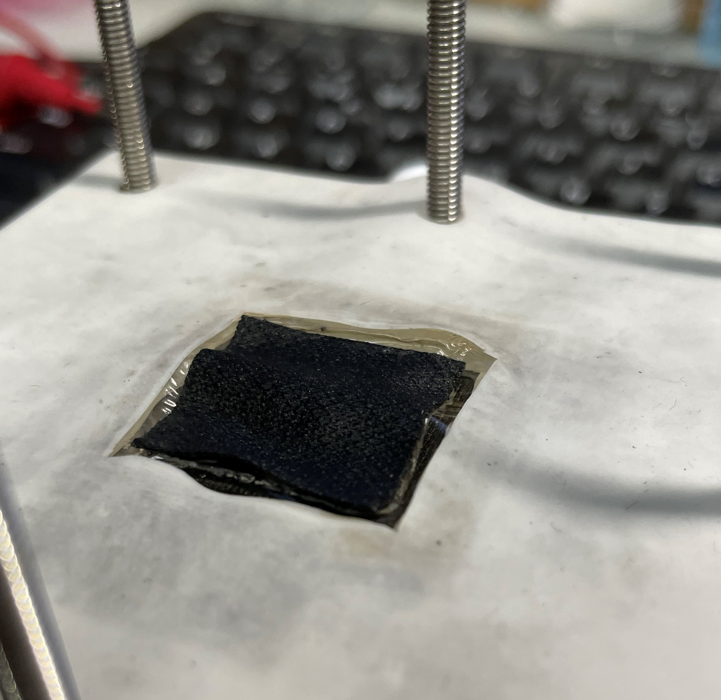
L’expérience d’électrodialyse inverse ( 2 )
Montage du dispositif

Slide 16
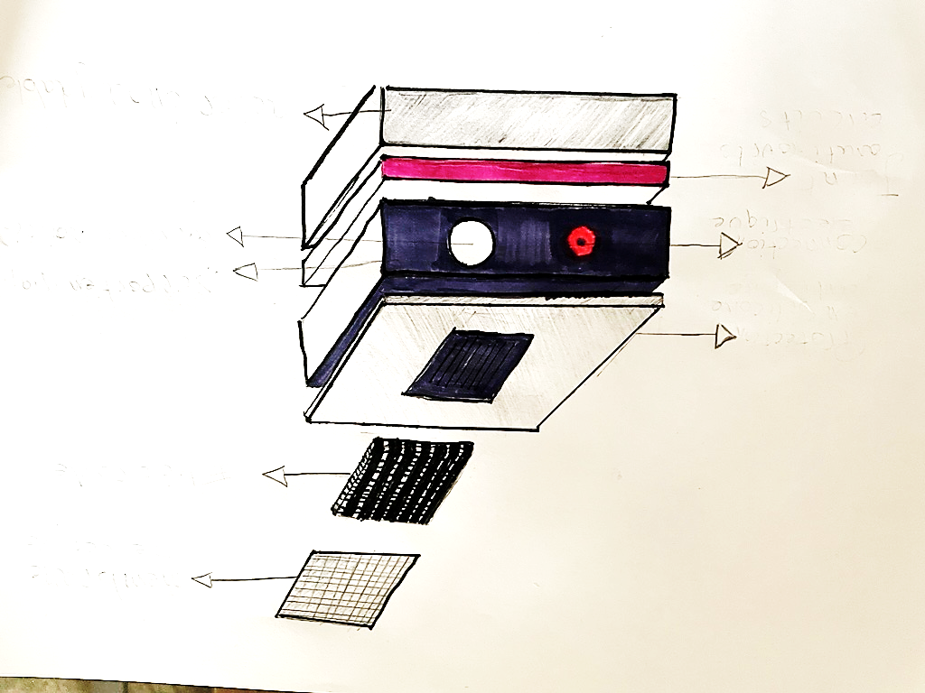
L’expérience d’électrodyalyse inverse ( 3 )
Membrane
sélective
Electrode
Protection en silicone antifuites
Support en graphite
Connection électrique
Arrivée solution
Joint anti-courts circuits
Acier inoxidable

Slide 17
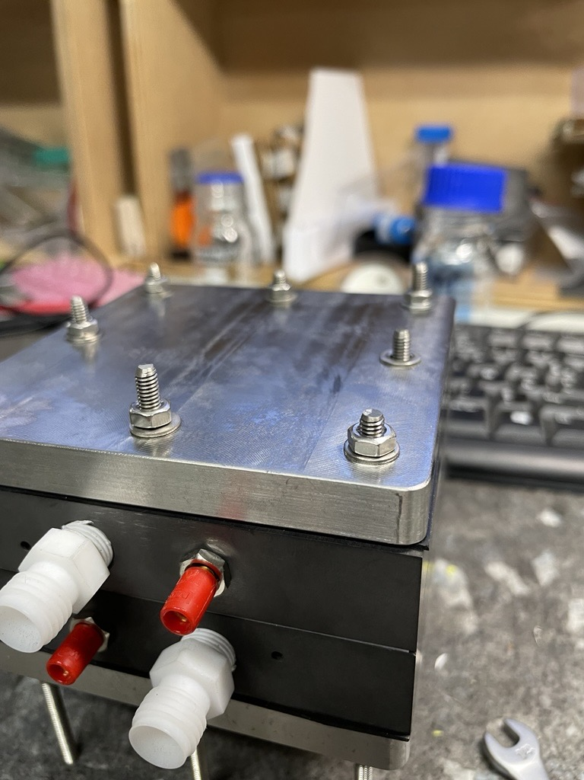
Et finalement ça donne ça.

Slide 18
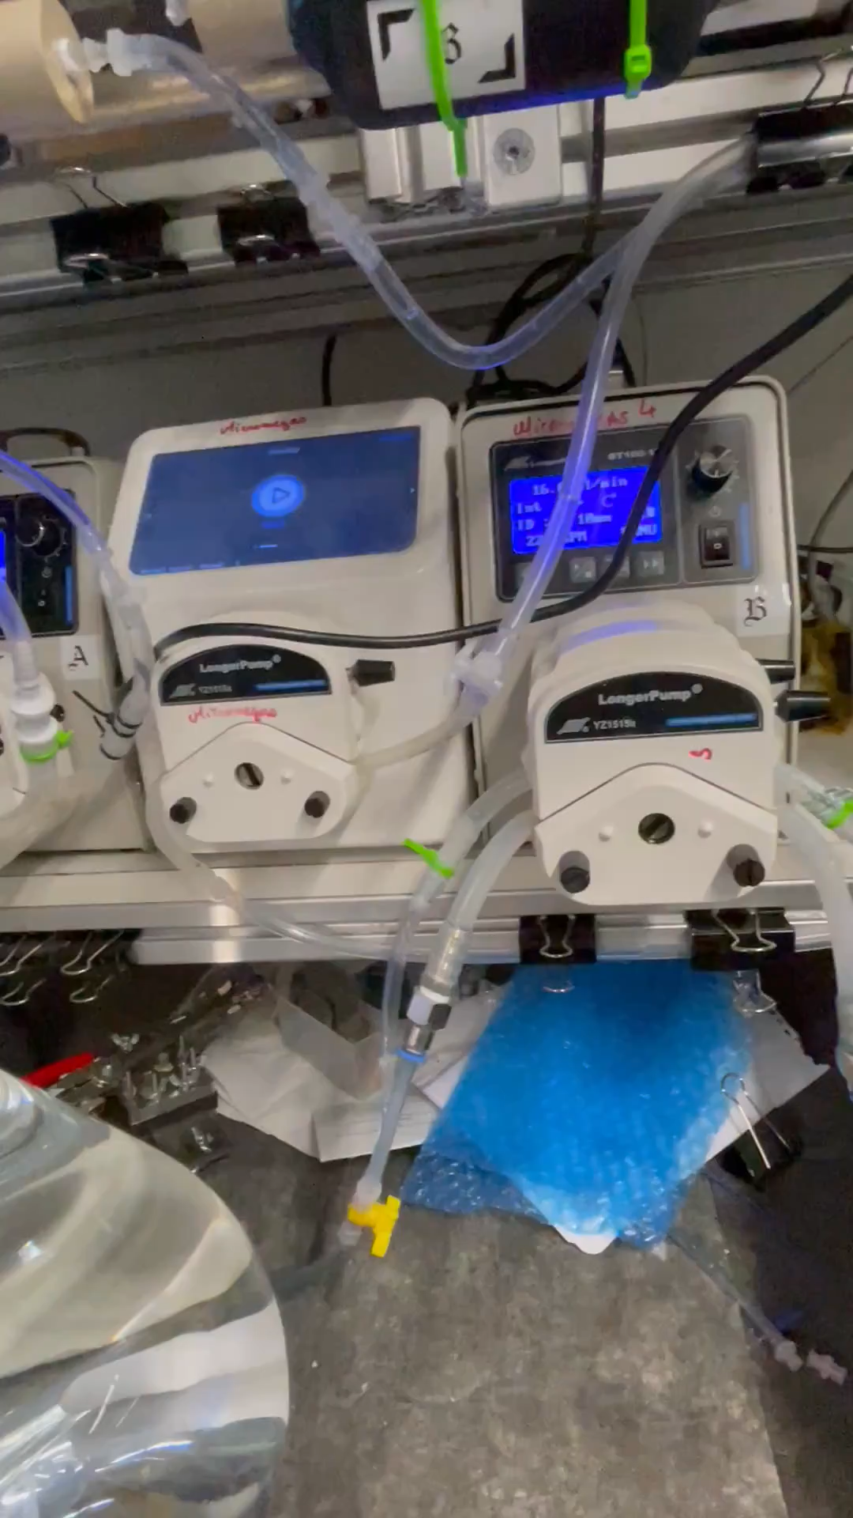
L’expérience d’électrodialyse inverse ( 3 )
Mise en route des dispositifs
Notes:
18

Slide 19
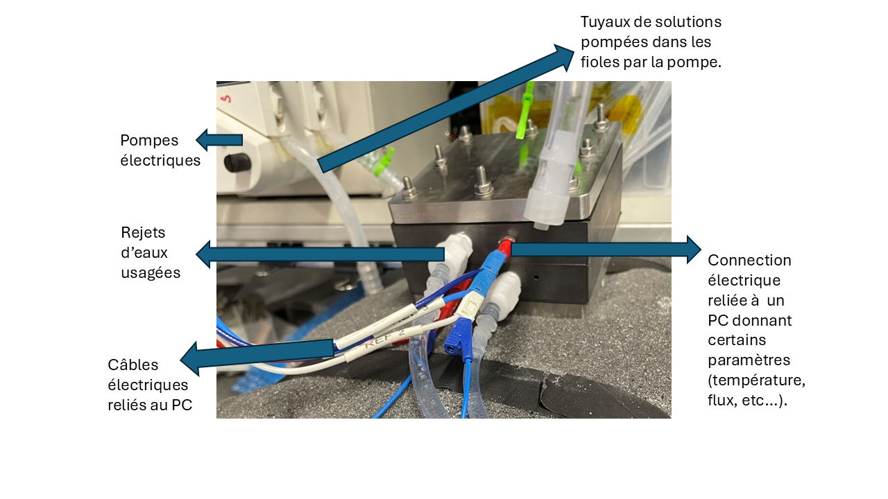
L’expérience d’électrodialyse inverse (3.1)

Slide 20
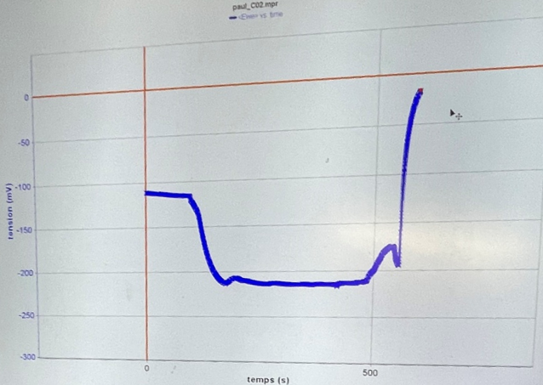
L’expérience d’électrodialyse inverse ( 4 )
Visualisation de la création de courant
~250 mV pour 5cm² de surface de membrane

Slide 21
Futur de cette énergie
Startups pour développer cette technologie
Challenges à résoudre pour ces startups :
  Créer des membranes plus performantes
    5W par m² est considéré comme le minimum à atteindre pour des applications commerciales
    des membranes utilisant des nanotubes de carbone pourraient atteindre – en théorie – 1kW par m²
  Faire connaître cette énergie
  Créer des usines
  Et enfin commercialiser cette énergie
Hydroelectric energy conversion of waste flows through hydroelectronic drag, Baptiste Coquinot, Lydéric Bocquet, and Nikita Kavokine, PNAS 2019

Slide 22
Désalinisation par Osmose inverse
https://stroiteh-msk.ru/obzory/chto-takoe-osmos-v-burenii.html

Slide 23
Remerciements
Je remercie Nicolas Chapuis car c’est avec lui que j’ai pu réaliser l’expérience à l’ENS.
Je remercie Lydéric Bocquet pour m’avoir accueilli dans son laboratoire.
Je remercie Benoît Fourestié pour m’avoir aidé et guidé dans ce projet.
Je remercie Vincent Fourestié pour m’avoir aidé dans mon projet et de m’avoir permis de me rendre à l’ENS.
Je remercie Lucia Martinez pour m’avoir aidé et corrigé tout au long du projet
Je remercie Jaqueline Lagrange pour m’avoir permis d’aller à Paris
Je remercie M. Jutier pour m’avoir guidé dans mon projet
Je remercie le reste de l’équipe Micromégas

